Slide 1
Deportes y juegos durante la colonia en Chile
Objetivo priorizado OA 01: Demostrar la aplicación de las habilidades motrices básicas adquiridas, en una variedad de actividades deportivas; por ejemplo: realizar un giro sobre una viga de equilibrio, lanzar un balón hacia la portería y correr una distancia determinada (por ejemplo: 50 o 100 metros).

Slide 2
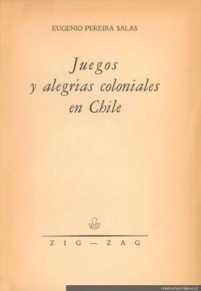
Los espacios donde se desarrollaron los juegos, deportes y diversiones coloniales fueron principalmente en la esfera doméstica y en las vías públicas.

Slide 3
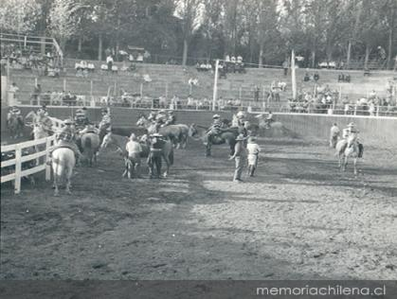
El rodeo Siendo hoy uno de los deportes más populares del país, el rodeo nació como una actividad agropecuaria, propia de los quehaceres del campo chileno. Entre los meses de agosto y mayo, las medialunas se colman de fiesta en un ambiente lleno de folclor.

Slide 4
Un ejercicio de destreza que consistía en ensartar en la punta de una vara, corriendo a caballo, una sortija pendiente de una cinta a cierta altura.
Entre los juegos de a caballo, estaban:
Las alcancías,
El correr cañas
El correr sortijas.
Las alcancías eran unas bolas llenas de flores, cintas, aguas de olor, polvos perfumados y que se las tiraban corriendo, unos jinetes a otros, recibiéndolas en un escudo, donde se quebraban.
Correr cañas. Era una pelea a caballo entre diferentes cuadrillas, usando cañas por armas. Este juego o ejercicio para ostentar destreza, fue introducido en España por los árabes.

Slide 5
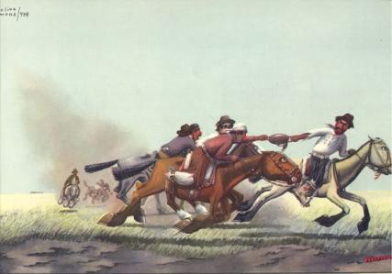
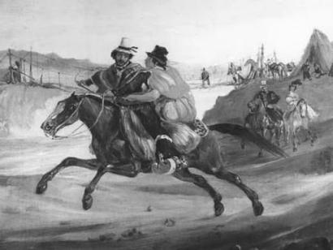

Slide 6
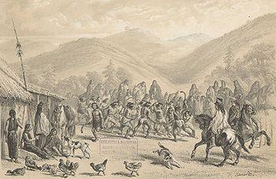
La chueca en la época colonial.
El palín (en mapudungun: palin, ‘pelotear’) o juego de la chueca es una actividad tradicional mapuche con fines religiosos o deportivos que tiene similitud con el hockey y con el juego español de la chueca.

Slide 7

Actividad: 1)Describe en qué consistía el deporte del RODEO. 2) Menciona que otro juego/deporte existía con el uso del caballo 3) ¿Cuáles eran los fines de jugar a la chueca?

